Slide 1
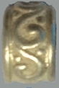
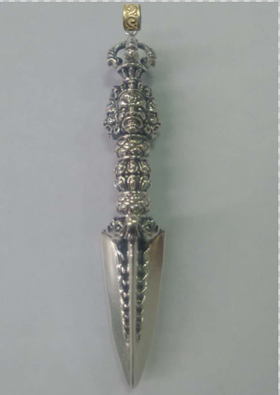
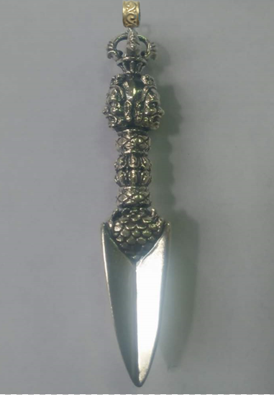
款号：SD0701
名称：法器吊坠-金刚橛
尺寸：长63mm
重量：16-18（克）
成色：S925
配件：SP3448(U形扣）
工艺说明：整件倒模，整体做旧后再抛亮
备注：
.
加U形扣（做旧）
字印位置

Slide 2
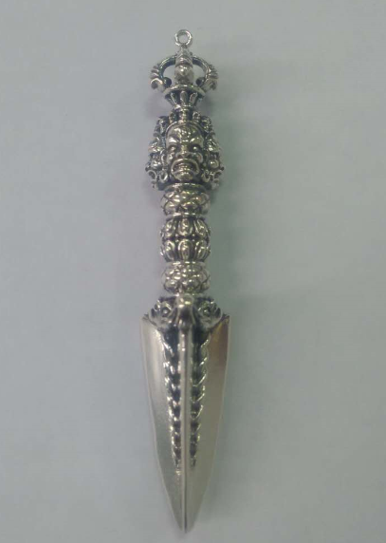
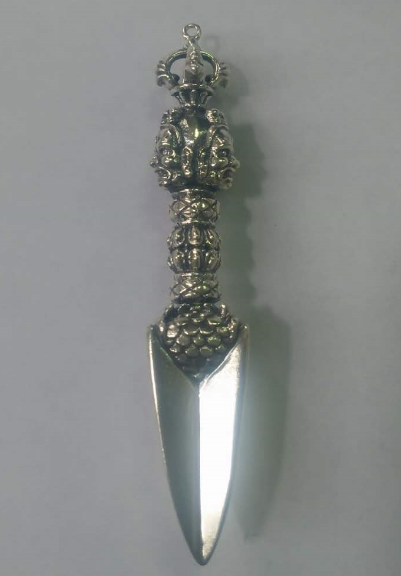
款号：SD0701-A
名称：法器吊坠-金刚橛
尺寸：长63mm
重量：16-18（克）
成色：S925
配件：SP3429(竹节圈）
工艺说明：分件倒模，整体做旧后再抛亮
备注：
.
加竹节圈（亮面）
字印位置

Slide 3
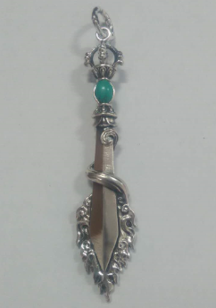
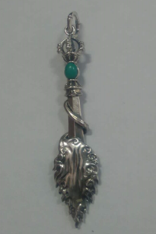
款号：SD0702
名称：法器吊坠-智慧剑
尺寸：长60mm
重量：9-10（克）
石头：松石4mm*5mm/2粒
成色：S925
配件：SP3429(竹节圈）
工艺说明：分件倒模，整体做旧后再抛亮
备注：
.
加竹节圈（亮面）
字印位置

Slide 4
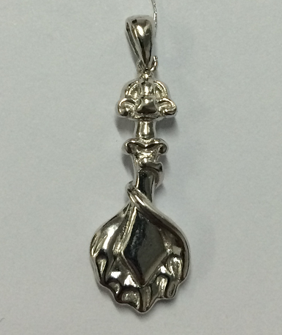
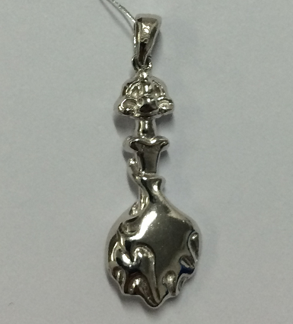
款号：SD0705
名称：法器吊坠-迷你智慧剑
尺寸：长28mm
重量：2.2-2.4（克）
成色：S925
配件：原扣
工艺说明：分件倒模，整体做旧后再抛亮/整体银本色/电镀分色
备注：原Q302款
.
加原扣
字印位置

Slide 5
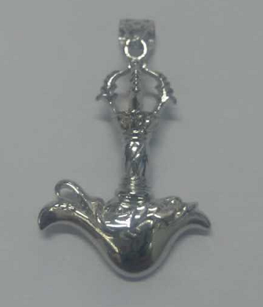
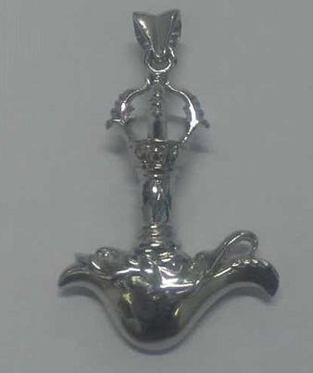
款号：SD0706
名称：法器吊坠-金刚钺刀
尺寸：长28mm
重量：5-6（克）
成色：S925
配件：原扣
工艺说明：分件倒模，整体做旧后再抛亮
备注：原Q319带扣
.
原扣
字印位置

Slide 6
款号：SD0707
名称：法器吊坠-摩羯水波利刀
尺寸：长48mm
重量：16.3-18.3（克）
成色：S925
配件：
工艺说明：
备注：原Q320
.

Slide 7
款号：SD0708
名称：法器吊坠-
重量：（克）
成色：S925
配件：
工艺说明：
备注：原Q330款
.

Slide 8
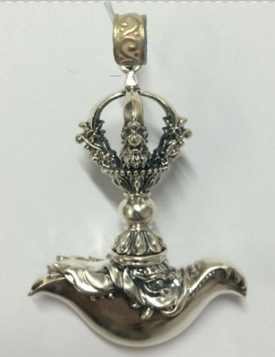
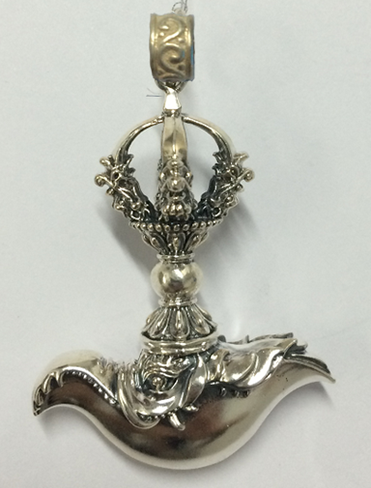
款号：SD0709
名称：法器吊坠-摩羯钺刀
尺寸：长45mm
重量：16.3-18.3（克）
成色：S925
配件：SP3448(U形扣）
工艺说明：分件倒模，整体做旧后再抛亮
备注：原Q323款
.
加U形扣（做旧）
字印位置（杵头中轴股）

Slide 9
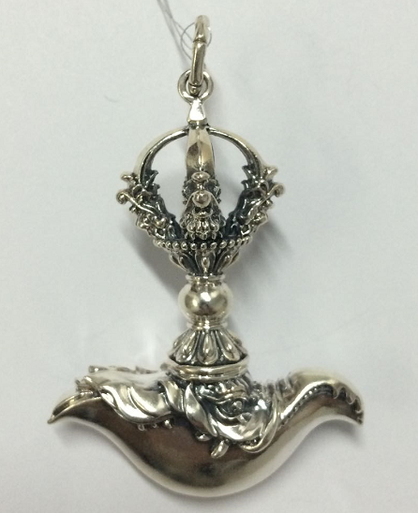
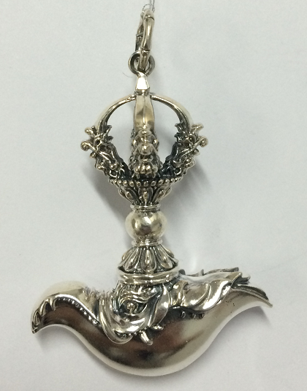
款号：SD0709-A
名称：法器吊坠-摩羯钺刀
尺寸：长45mm
重量：16.3-18.3（克）
成色：S925
配件：SP3429(竹节圈）
工艺说明：分件倒模，整体做旧后再抛亮
备注：原Q323
.
加竹节圈（亮面）
字印位置(杵头中轴股）

Slide 10
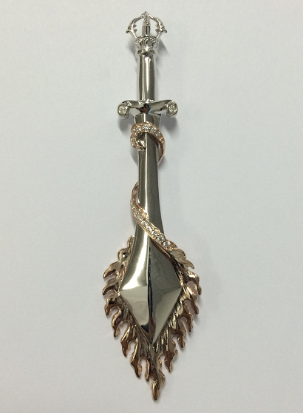
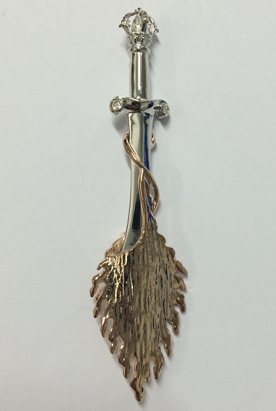
款号：SD0710
名称：法器吊坠-分色智慧剑
尺寸：长93mm
重量：23-25（克）
石头：白锆/21粒
成色：S925
配件：
工艺说明：分件倒模，分色效果
备注：原Q327
.
字印位置

Slide 11
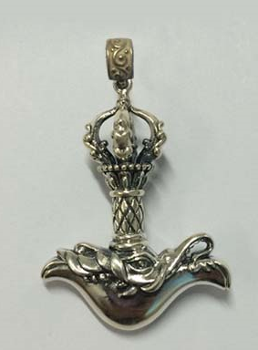
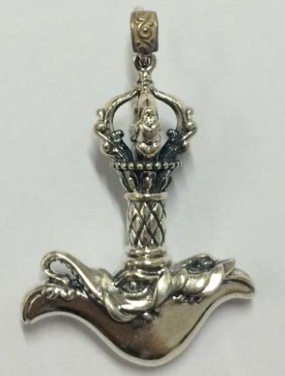
款号：SD0711
名称：法器吊坠-摩羯钺刀
尺寸：长40mm
重量：14.5-15.5（克）
成色：S925
配件：SP3445(U形扣）
工艺说明：分件倒模，整体做旧后抛亮
备注：原Q331款，打孔款式杵尖正面打孔改侧面打孔，加扣款需从杵尖两侧加上小挂圈后再加配件扣，分清款式正面佩戴面后再加扣或者打孔。
.
从杵尖两侧加小挂圈后再加U形扣
字印位置（杵头中轴股）

Slide 12
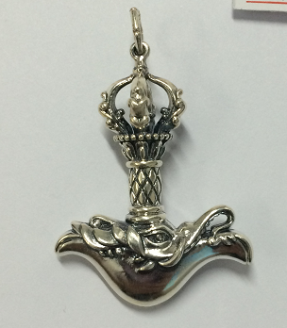
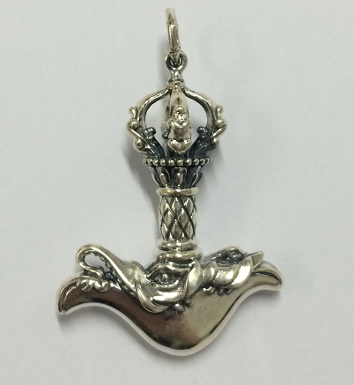
款号：SD0711-A
名称：法器吊坠-摩羯钺刀
尺寸：长40mm
重量：14.5-15.5（克）
成色：S925
配件：SP3430(竹节圈）
工艺说明：分件倒模，整体做旧后抛亮
备注：原Q331款，打孔款式杵尖正面打孔改侧面打孔，加扣款需从杵尖两侧加上小挂圈后再加配件扣，分清款式正面佩戴面后再加扣或者打孔。
.
从杵尖两侧加小挂圈后再加竹节圈
字印位置(杵头中轴股）

Slide 13
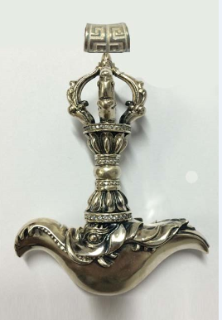
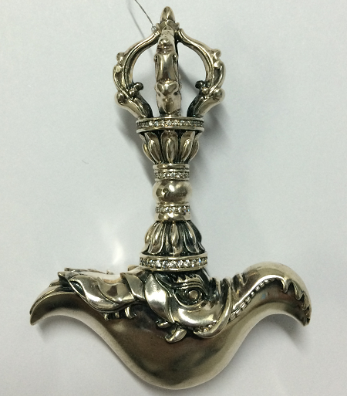
款号：SD0713
名称：法器吊坠-钺刀
尺寸：长80mm
重量：55-60（克）
石头：白锆/102粒
成色：S925
配件：SP3436(U形扣）
工艺说明：分件倒模，整体做旧后再抛亮
备注：原Q333款，打孔款式杵尖正面打孔改侧面打孔，加扣款需从杵尖两侧加上小挂圈后再加配件扣，分清款式正面佩戴面后再加扣或者打孔。
.
从杵尖两侧加小挂圈后再加U形扣
字印位置（杵头中轴股）

Slide 14
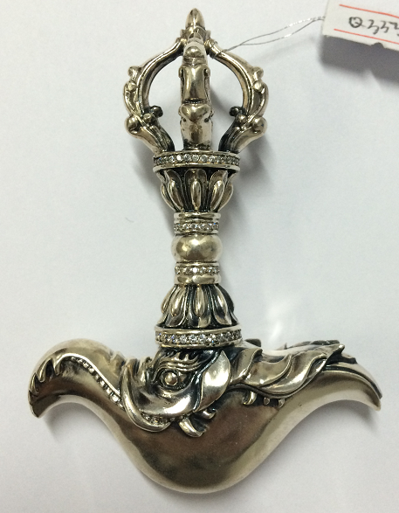
款号：SD0713-A
名称：法器吊坠-钺刀
尺寸：长80mm
重量：55-60（克）
石头：白锆/102粒
成色：S925
工艺说明：分件倒模，整体做旧后再抛亮
备注：原Q333款，打孔款式杵尖正面打孔改侧面打孔，加扣款需从杵尖两侧加上小挂圈后再加配件扣，分清款式正面佩戴面后再加扣或者打孔。
.
从杵尖侧面打孔
字印位置（杵头中轴股）

